Slide 1
TOÁN
TOÁN
Thứ … ngày … tháng … năm …

Slide 2
– HS thực hiện được phép trừ các số tự nhiên có nhiều chữ số.
– Giải quyết các vấn đề đơn giản liên quan đến phép cộng, phép trừ các số tự nhiên có nhiều chữ số.
– HS có cơ hội để phát triển các năng lực tư duy và lập luận toán học, giao tiếp toán học, mô hình hoá toán học, giải quyết vấn đề toán học và các phẩm chất yêu nước, chăm chỉ, trách nhiệm.

Slide 5
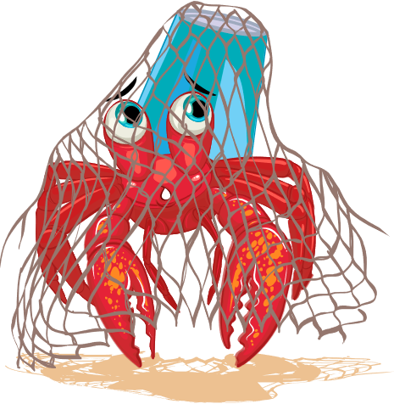
Rác thải nhựa đang dần xâm lấn cuộc sống của các sinh vật biển. Các bạn hãy giúp bạn cua thoát khỏi tấm lưới nhé!

Slide 6
Các bạn hãy thực hiện phép tính vào bảng con nhé!
169 978 – 28 073

Slide 7
Đặt tính: Viết số 169 978 rồi viết số 28 073 sao cho các chữ số cùng hàng thẳng cột với nhau, viết dấu trừ, kẻ vạch ngang.
Tính: từ phải sang trái.
169 978 – 28 073

Slide 8
169 978
_
28 073
141 905

Slide 9
Cua biển đã được trở về với đại dương rồi. Cảm ơn các bạn đã giúp đỡ cua biển nhé!

Slide 12
Bác rùa đang rất đau đớn. Các hãy nhanh chóng hoàn thành bài tập sau để giải cứu bác rùa nhé!

Slide 13
1
Số?

Slide 14
1
Số?
528 661
32 938
211 213

Slide 15
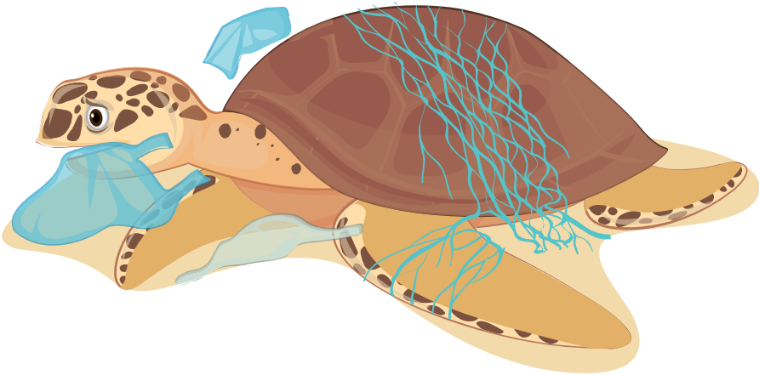
Tuyệt vời quá các bạn ơi. Bác rùa biển đã được giải cứu khỏi các túi ni lông rồi đấy.

Slide 17
Bạn hải cẩu đáng thương đang cầu cứu các bạn đấy. Các bạn hãy vượt qua thử thách để cứu hải cẩu nhé!

Slide 18
2
Bố và mẹ, mỗi người mang 500 000 đồng để mua đồ dùng cho gia đình. Bố mua hết 420 000 đồng, mẹ mua hết 390 000 đồng. Hỏi ai còn lại nhiều tiền hơn?

Slide 19
2
Bố và mẹ, mỗi người mang 500 000 đồng để mua đồ dùng cho gia đình. Bố mua hết 420 000 đồng, mẹ mua hết 390 000 đồng. Hỏi ai còn lại nhiều tiền hơn?
Bài toán cho biết gì?
Bài toán hỏi gì?

Slide 20
2
Bố và mẹ, mỗi người mang 500 000 đồng để mua đồ dùng cho gia đình. Bố mua hết 420 000 đồng, mẹ mua hết 390 000 đồng. Hỏi ai còn lại nhiều tiền hơn?
BÀI GIẢI
Bố còn lại số tiền là:
500000 – 420000 = 80000 (đồng)
Mẹ còn lại số tiền là:
500000 – 390000 = 110000 (đồng)
Em có 80000 < 110000 nên mẹ còn nhiều tiền hơn
Đáp số: mẹ còn nhiều tiền hơn

Slide 21
Cảm ơn các bạn đã giải cứu bạn hải cẩu nhé!

Slide 22
TRẠM 7
GIẢI CỨU
CÁ HEO
GIẢI CỨU
CÁ HEO

Slide 23
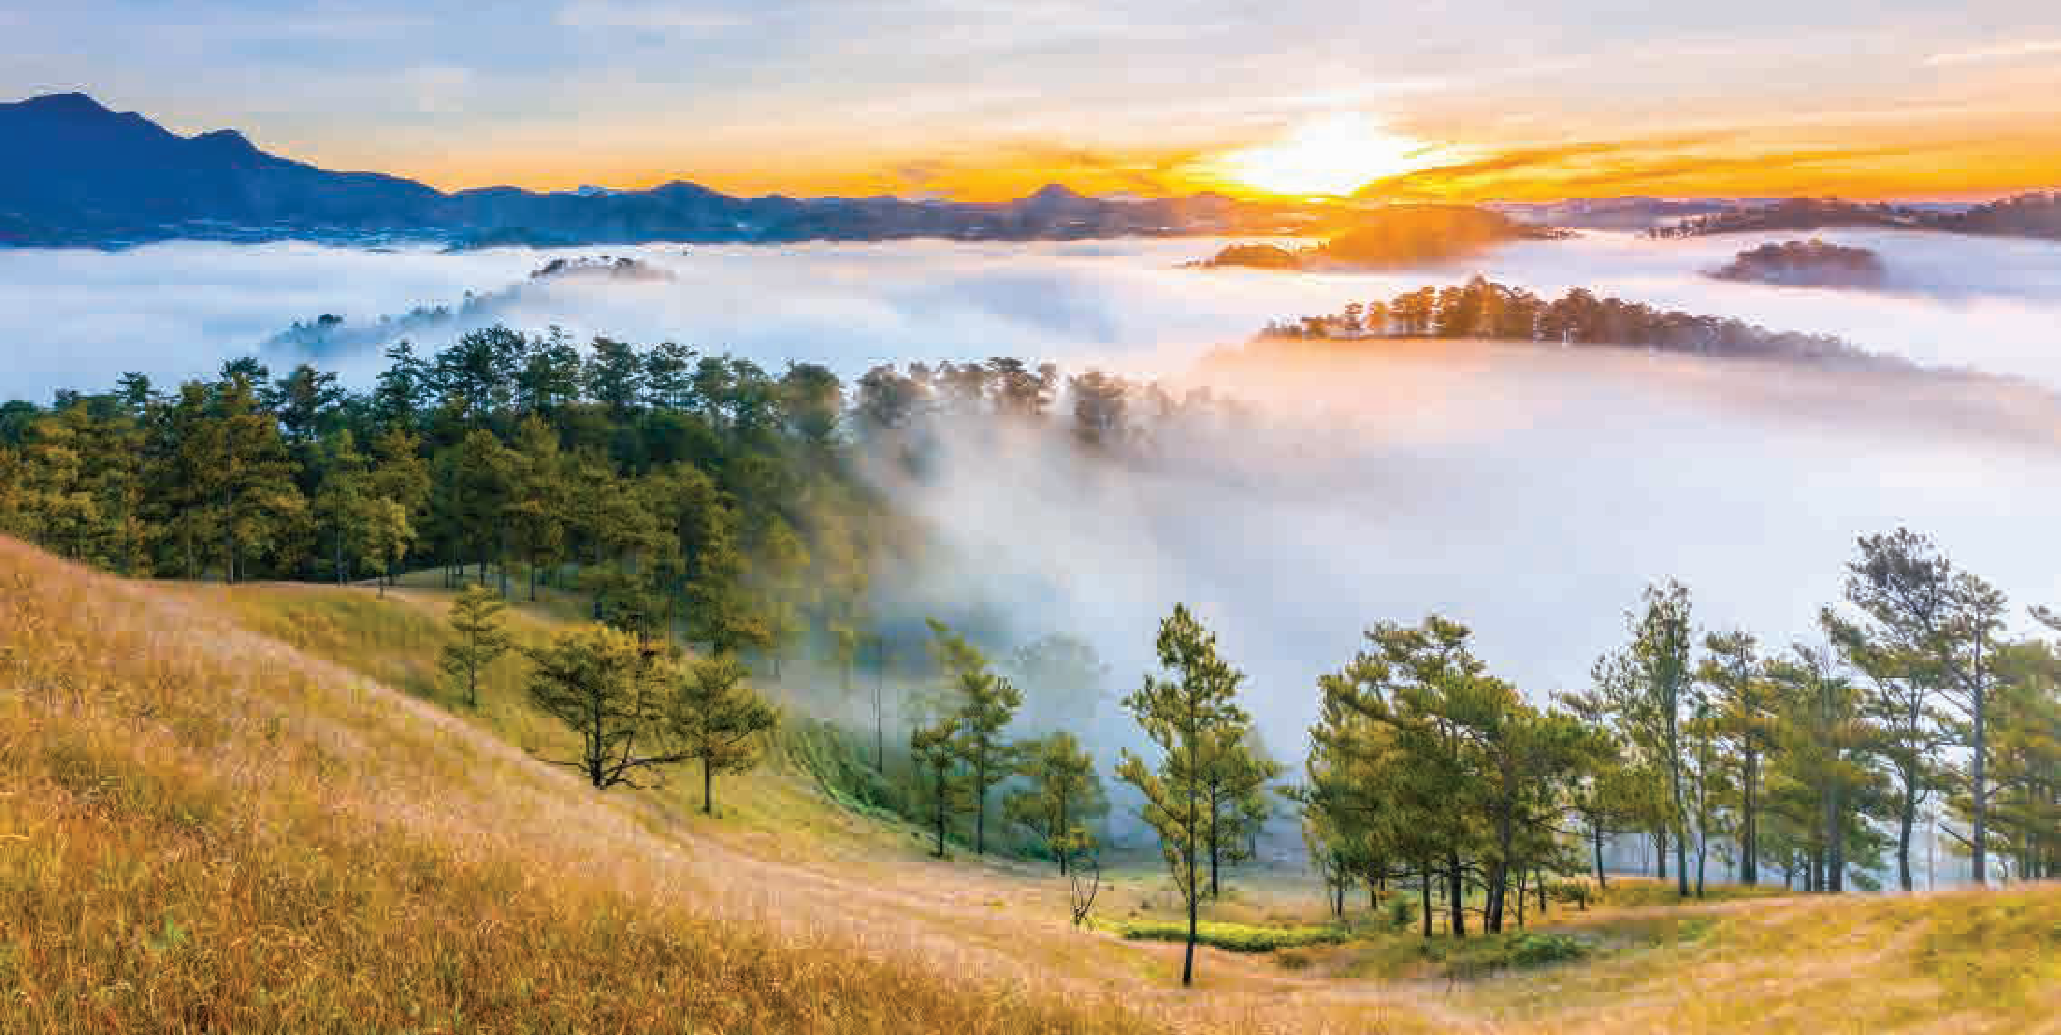
3
Trong năm 2021, số lượt khách nội địa tham quan, nghỉ dưỡng tại Đà Lạt là 1 953 000 lượt, nhiều hơn số lượt khách quốc tế 1 936 000 lượt. Hỏi số lượt khách đến tham quan, nghỉ dưỡng tại Đà Lạt năm 2021 là bao nhiêu?

Slide 24
BÀI GIẢI
Số lượt khách quốc tế đến tham quan, nghỉ dưỡng tại Đà Lạt năm 2021 là:
195 3000 - 193 6000 = 17 000 (lượt)
Số lượt khách đến tham quan, nghỉ dưỡng tại Đà Lạt năm 2021 là:
1 953 000 + 17 000 = 1 970 000 (lượt)
Đáp số: 1 970 000 (lượt)

Slide 27
+ Tìm từ phải sang trái.
+ Nhẩm tính hoặc dùng mối quan hệ cộng – trừ để tìm chữ số.
+ Ở mỗi hàng, xác định phép tính có nhớ hay không.

Slide 28
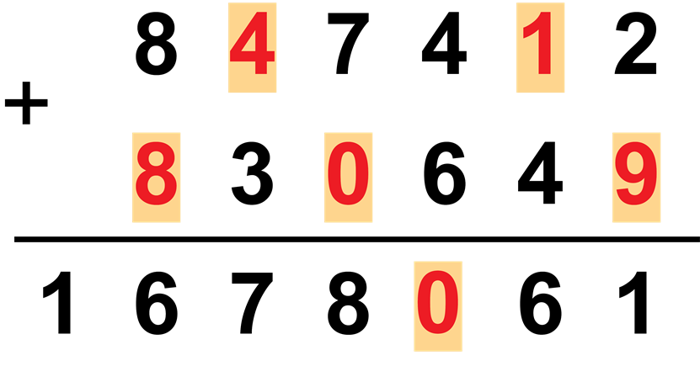
?
?
?
?
?
?
–2 cộng mấy cho số tận cùng là 1? → 2 cộng 9 bằng 11, viết 1, nhớ 1.
–Mấy cộng 4, thêm 1 bằng 6? → 1 cộng 4, thêm 1 bằng 6.
–4 cộng 6 bằng mấy? 4 cộng 6 bằng 10, viết 0, nhớ 1.
–7 cộng mấy, thêm 1 bằng 8? → 7 cộng 0, thêm 1 bằng 8.
–Mấy cộng 3 bằng 7? → 4 cộng 3 bằng 7.
–8 cộng mấy bằng 16? → 8 cộng 8 bằng 16.

Slide 29






